Slide 1
Introduksjon til workshop
Riche Vestby, prosjektleder helse og omsorg

Slide 2
Kort presentasjonsrunde på bordene
«Innsjekk»
Jeg heter:
Jeg kommer fra:
Jeg er her i dag, fordi:

Slide 3
Dere skal få delta i et lite eksperiment
Notes:
Dialogkonferanser har mange drevet med en stund.
Noen ganger blir det litt lite dialog – og mer enveis kommunikasjon
Vi har fått tilbakemeldinger både fra innkjøpere og leverandører på at det hadde vært fint å få anledning til å snakke litt mer sammen!
Leverandørene har i tillegg meldt tilbake at de ønsker å komme tettere på behovene

Slide 5
Utfordringsbildet er komplekst Sammen skal vi tenke nytt rundt hele tjenestereisen
Notes:
Ikke en enkel anskaffelse dette
Larv

Slide 6
Hva er målet?
Ny kunnskap gjennom å snakke sammen på tvers
Behovene skal «fram i lyset» - ikke stykkevis og delt, men hele forløpet
Vi trenger innspill fra markedet på hvordan behovene kan løses
Bevege oss framover - utfordre hverandre til å tenke nytt
Notes:
Larvik + 8 er usikre på hvor langt de kommer med å få opp en helt ny tjeneste
Kan vi sammen klare å utvikle helt nye og bedre tjenester?

Slide 7
Om gruppene
6 «leverandørbord»
3 «kommunebord»
Alt oppsummeres i etterkant og blir delt

Slide 8
Leverandørbordene - roller
Leverandørene: Stille spørsmål, komme med innspill og forslag
Kommuneansatte er informanter: Skal belyse behov, utdype problemer og svare på spørsmål
Læring på tvers!

Slide 9
OBS –OBS!
Ingen har forventninger om at dere som leverandører skal dele «forretningshemmeligheter»
Innspillsnotat og en-til-en møter gir anledninger til det

Slide 10
Kommunebordene
Få opp ideer og innspill fra et bredt sammensatt utvalg av roller i kommunene

Slide 11
Gruppelederne
Passe på at alle kommer til orde og får delta
Passe på at ideer og innspill skrives ned – enten direkte på "duken" eller på post its
Sørge for å holde gruppa "på sporet"

Slide 12
Alle sammen:
Skrive ned ideer, spørsmål, kommentarer osv… som er viktig å ta med seg i det videre arbeidet med anskaffelsen
Det som ikke skrives ned er glemt i morgen…

Slide 13
2 overordnede spørsmål

Slide 14
Kan vi tenke nytt rundt roller i tjenesteforløpet?

Slide 15
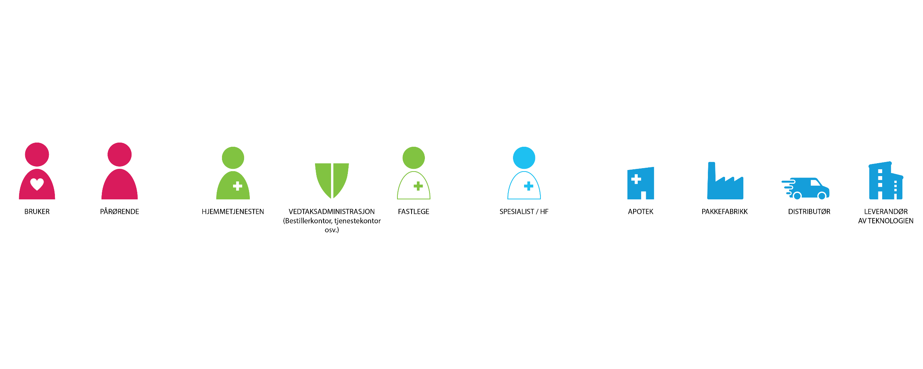

Slide 17
Hvordan kan teknologien stimulerer til økt selvstendighet og mestring?

Slide 18
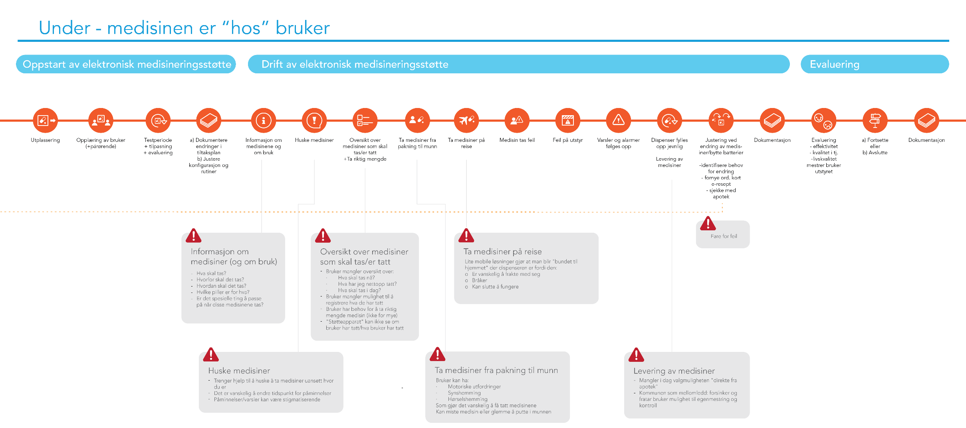

Slide 19
Brukerprofiler

Slide 20
Vi graver i problemstillinger og drøfter mulige ideer

Slide 21
Start med en varseltrekant

Slide 22
Grip muligheten – den er servert!

Slide 23
«Realitetsorientering»
Kan det dere har drøftet her i dag løses
Nå?
På kort sikt?
På lang sikt?

Slide 24
Besøk ved bordene

Slide 25
Resultatet av workshopen blir med oss videre
Resultatet bearbeides og sammenstilles i et notat som deles åpent – også med de som ikke har hatt anledning til å delta her i dag
Inngår i bakgrunnsmaterialet som leder fram mot anbudet som skal ut «over sommeren»

Slide 26
Riche.vestby@nho.no
Mobil: 991 99 952

